Slide 1
DG H&WB
SOETAERT Sammie
CCB 05 Sept 2024
CCB Nr 10 du 05-09-24

Slide 2
Demande d’intervention psycho-sociale
Suite judiciaire donnée à la procédure formelle
Une étude arrive à un chiffre d’aboutissement de 4%
Attentes des plaignants non conformes à cette réalité
Le rôle du CP-AP n’est pas de « punir » mais de tenter de renouer et que les différents protagonistes puissent continuer à fonctionner au profit de la Défense
Importance des analyses de risque pour intervenir en amont des problématiques

Slide 3
Premiers secours sur base
Sit actuelle
2 ambulanciers avec l’Amb piste durant les vols
Après les vols, plus de Sp Med malgré la présence de Pers encore au travail sur base

Slide 4
Premiers secours sur base
Législation ?
AR du 15-12-2010 relatif aux premiers secours dispensés aux travailleurs victimes d’un accident ou malaise sur leur lieu de travail
L’ancienne réglementation qui n’est plus d’application donnait pour la base (entreprise à risque moyen) à titre indicatif :
1 infirmier/500 travailleurs

Slide 5
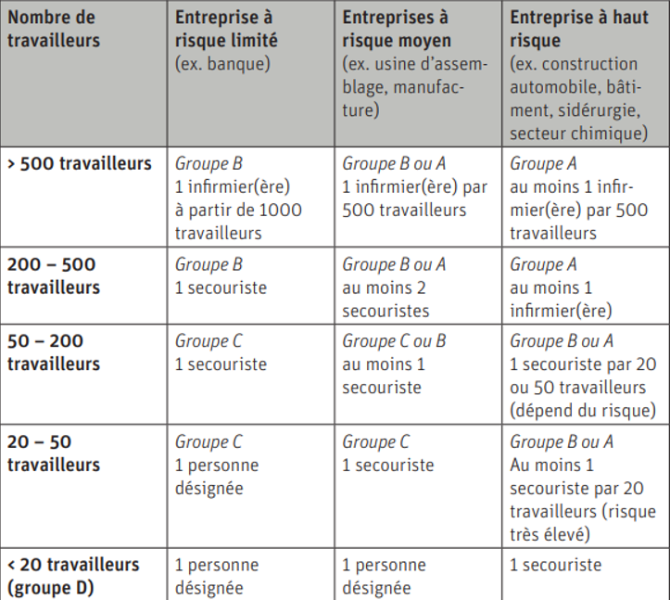

Slide 6
Premiers secours sur base
Législation ?
Code du Bien-Être : Livre 5, art. I.5-6
La nouvelle réglementation stipule que c’est à l’employeur de déterminer le Sp Med indiqué selon :
L’avis du CP-MT et du CBB
En fonction du nombre de travailleurs dans l’entreprise
En fonction des caractéristiques des activités dans l’entreprise
En fonction des résultats de l’analyse des risques
Le SpMed doit être « tailored to the risks »

Slide 7
Premiers secours sur base
Risques ?
Blessures
Chutes de plain-pied
Faible prévalence de pathologies cardio-vasculaires (ceci est notamment influencé par l’âge, l’alimentation, le tabagisme, l’activité physique…)

Slide 8
Premiers secours sur base
Quid d’un infirmier ?
Actuellement ce profil est prévu pour le SpMed à la Marine, Rôle 1 Land et SOR
Il s’agit de profils Ops et pas de profils pour une fonction de permanence
Pour disposer d’infirmier pour une fonction de permanence nous devrions lancer une
Requête via Travaillerpour.be

Slide 9
Premiers secours sur base
Avis CP-MT :
Med Sp devrait au minimum être étendu durant toute la présence de Tech actifs
sur base et donc au-delà de la fin des vols.
Le nombre d’équipiers premiers secours recyclés est insuffisant pour en assurer la présence lors de toutes les périodes nécessaires.
> Rédaction d’une note à l’attention de ComOpsMed après avis CCB

Slide 10
Premiers secours sur base
Est également indispensable :
Nouvelle Crash-Map
Golden badge
Entretien des DEA
Formation et recyclage des équipiers premier secours (notamment le Pers de la garde pro)

Slide 11
Etude BMH à Florennes
En attente approbation budgétaire de la RW pour le Pers ayant logé sur base avant le changement d’Appro en eau potable par l’INASEP
Etude scientifique à Chièvres, Nandrin et Florennes pour évaluer l’imprégnation en PFAS
S’inscrire NLT 10/10/2024
Listing du Pers potentiellement exposé transmis à l’ISSeP

Slide 12
Remerciements au BaseCO
La prévention est un investissement et pas un coût

